Slide 1

Kütüphane Yönetim Sistemi Projesi
06.09.2015
Ahmet Moldibi
Alparslan Mesri
Volkan Bayraktar

Slide 2
SUNU PLANI
İhtiyaç ve Problemler
KYS’ nin Temel Özellikleri
KYS’ nin Fonksiyonları
DEMO

Slide 3
İhtiyaç ve Problemler
Günümüzde bilgi üretimi ve tüketiminin insanlık tarihinde hiç olmadığı kadar yoğun seviyelerde gerçekleştiği aşikardır. Bu aşamada verimli ve hızlı bir şekilde talep edilen bilgiye ulaşabilmek bir lüks olmaktan çıkıp zorunlu ihtiyaç haline gelmiştir. Kütüphaneler de bilginin paylaşımını sağlamayı amaçlayan kurumlardan birisi olarak günümüz bilgisayar teknolojisinden faydalanmakla bilgi erişimi ve paylaşımı süreçlerini hızlı ve verimli hale getirmek durumundadırlar.
Bu nedenlerle hedeflenen en temel amaç kütüphane kayıt sistemine kayıt yaptıran üye kullanıcılara belirlenen kullanım kriterlerini gözeterek barındırılan materyalleri sunmak, kütüphaneden ödünç alınmasını sağlamak, ayrıca kütüphanelerin sunduğu ve paylaştığı bu materyallerin hızlı, kontrollü ve verimli şekilde takibi ve adil kullanımını sağlamak, bunu yaparken de kütüphanedeki bütün süreçleri kontrol altında tutarak bilgisayar yazılımı aracılığıyla en iyi şekilde yönetmek beklenmektedir.

Slide 4
SUNU PLANI
İhtiyaç ve Problemler
KYS’ nin Temel Özellikleri
KYS’ nin Fonksiyonları
DEMO
Etkin KYS

Slide 5
KYS’ nin Temel Özellikleri
Sadelik- Gerçek kullanıcı ihtiyaçları,
Erişim - WEB tabanlı,
Güvenlik - Yetkilendirilmiş kullanıcı tipleri,
Kullanım kolaylığı – Grafik arayüz,
Farklılaştırılmış kullanıcı tipleri –Kütüphane yöneticisi, üye kullanıcı

Slide 6
SUNU PLANI
İhtiyaç ve Problemler
KYS’ nin Temel Özellikleri
KYS’ nin Fonksiyonları
DEMO

Slide 7
KYS’ nin Fonksiyonları
Kullanıcı materyalleri rezerve edebilir,
Rezerve edilen, ödünç alınan materyalleri listeleyebilir,
Kullanıcılar kişisel profil bilgilerini güncelleyebilir,
Kullanıcılar kütüphane kataloğunda tarama yapabilir,
Yöneticiler kullanıcı hesabı açabilme ve silebilme yetkisine sahiptir,
Yöneticiler yeni materyal ekleyip çıkarabilir, materyal bilgilerini düzenleyebilir,

Slide 8
SUNU PLANI
İhtiyaç ve Problemler
KYS’ nin Temel Özellikleri
KYS’ nin Fonksiyonları
DEMO

Slide 9
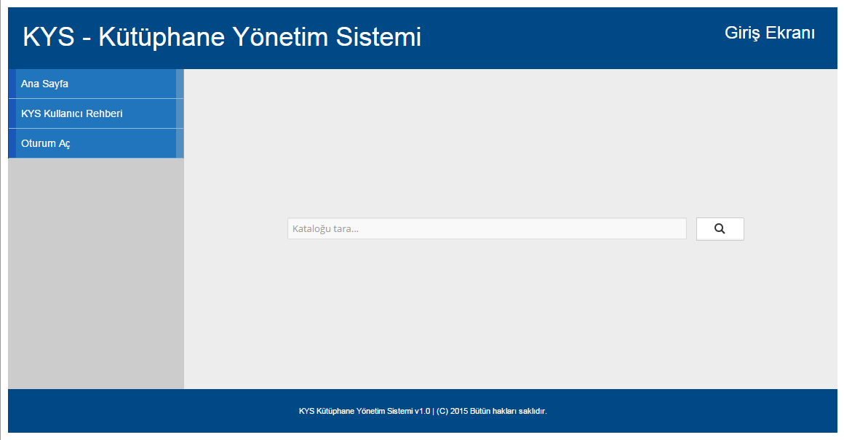
DEMO

Slide 10


